Slide 1

会社説明
株式会社アイエスエフネット

Slide 2

プロフィール profile
◇設立
2000年1月12日
◇資本金
1億円
◇代表者
【代表取締役】渡邉 幸義
◇従業員数
本体：2,336名 グループ全体： 2,586名（2020年4月1日現在）
◇事業内容
情報通信システムの設計、施工、保守及びコンサルタント業務
コンピュータシステムの運用、管理、保守の受託
労働者派遣事業法に基づく労働者派遣事業 等
◇拠点
【本社】東京 東京都港区赤坂7-1-16 オーク赤坂ビル3階
【支店】札幌、仙台、沼津、静岡、名古屋、大阪、広島、福岡 【営業所】つくば、浜松 【サービスステーション】宇都宮
【海外】韓国、中国（大連、上海）、インド 【研修拠点】東京サポート&トレーニングセンター
・「第6回ワーク・ライフ・バランス大賞」大賞
・男女共同参画推進事業者表彰「きらり大賞」
・経済産業省「ダイバーシティ経営企業100選」選出
・経済産業省「おもてなし経営企業選」選出
・第2回HRチャレンジ大賞 「人材マネジメント部門」 優秀賞
・「キャリア支援企業に対する中央職業能力開発協会会長賞」
・JobCreation2014第2位
・第３回「日経ソーシャルイニシアチブ大賞」 ファイナリスト選出
・東洋経済「CSR企業ランキング」9位
◇受賞･認定歴

Slide 3
ソリューション一覧 solution
ネットワークやサーバの設計・構築
およびPCキッティングから現地展開作業
マルチリンガルヘルプデスク、
運用監視等の24時間365日リモートサポートサービス、オンサイトサポート
エンジニア派遣
常駐型の請負・委託業務
solution
Microsoft クラウドサービス
ソリューション提案、導入/活用支援、コンサルティング
RPAを活用したコンサルタント、
ソリューション提案
新ソリューションの企画、提案
新テクノロジー領域の習得とサービス展開

Slide 4

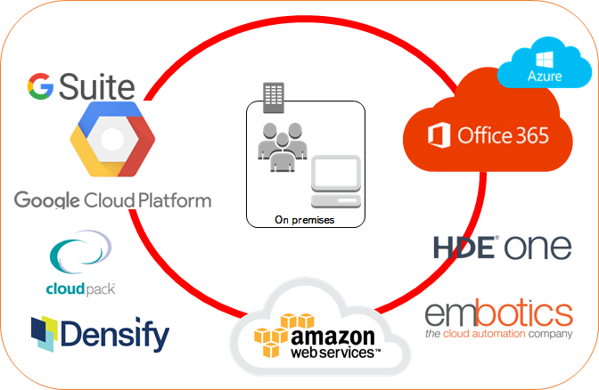



教育環境（リカレント） environment
◇好きな時に学べる
■仮想検証環境
・Win10、Office、Cisco、Linux
■マルチクラウド検証環境
・AWS、Azure、G Suite等
■動画研修（LMS）
・資格取得まで管理、iPhoneからも学べる
・高度なIT動画(LPIC Level1、CCNA、CCNP)
・Word、Excel、PowerPointの使い方を学習して業務効率化
・マネジメント、自己啓発、言語習得の動画も充実
・受講履歴の管理機能も充実
・派遣法の教育訓練にも対応
今持っている技術を生かしながら、
将来欲しい技術を身に付けることが出来る会社

Slide 5
キャリアアップ～インセンティブ賞与 incentive
お客様との契約金額が一定以上の場合、年2回インセンティブ賞与が支給されます。
（中堅人財賞与制度）
契約金額
還元率(%)
給与
対象月数
賞与
※1
・事例 (月収40万円の場合)
①契約金額80万円
賞与：(80×0.6-40)×12＝96万円
年収：480＋96＝576万円
②契約金額100万円
賞与：(100×0.6-40)×12＝240万円
年収：480＋240＝720万円
・還元率
55万円～60万円未満 50%
60万円～70万円未満 55%
70万円～ 60%
※1：給与額とは、支払われた給与額から家族手当、住宅手当、通勤手当
を引いた額となります。
支給時期：12月（4月分～9月分）／ 6月（10月分～3月分）
例）2020年6月から対象となった場合
2020年6月～9月分を2020年12月に支給

Slide 6
行動指針 ISFnet Standard Concept(ISC)
「一緒に働きたい」という人だけがいる会社にするために
「人間の悩みは、すべて対人関係の悩みである」
これはアドラー心理学の根底に流れる概念です。
当社は、この会社の差別化のポイントを“この人と一緒に働きたいという人だけがいる会社”
にしたいと思っています。他社での離職理由の半数は人間関係と言われています。
それを実現させるためには、ISCをしっかり守ってゆくこと、その基準として、
“その嫌がられている行為を本人が正当だと言っても、
一緒に働く社員の大多数がダメだと言われた行為は辞めること” 。これを徹底させることが大事だと考えています。
技術スキル
成果
評価制度に
よる判断
2nd
重要度
1st
5つのポイント
①不平等
②マナーがない
③利己的
④約束を守らない
⑤モラル欠如
コンプライアンス
規律
弁護士・有識者
による判断
Base
考え方、人間性
ビジョン
皆で判断

Slide 7

哲学 philosophy
大義
・Eco ボランティア活動、エコ活動
・Employment 就労困難者（ニート、フリーター、
障がい者など）の雇用
経営哲学
利他の心
「利他」とは、「利己」の対義語です。
「人を思いやる心」という意味です。
その他の経営哲学
・毎日の感謝と反省
・誰にも負けない努力
・四つの与え（人間性・情報・知識・お金）
・足るを知る ・礼節
・変わらないものを大切に
・人を育てる
・有意注意
・完全を目指す

Slide 8

―日本マーケティングリサーチ機構の調査－
3部門 No.1を獲得
3つのNo,1
人間性を重視 して採用する企業 No.1
挑戦できる環境 が整っている企業 No.1
人間関係が良好 だと思う企業 No.1
日本マーケティングリサーチ機構調べ
調査概要:2019 年12月期_ブランドのイメージ調査

Slide 9
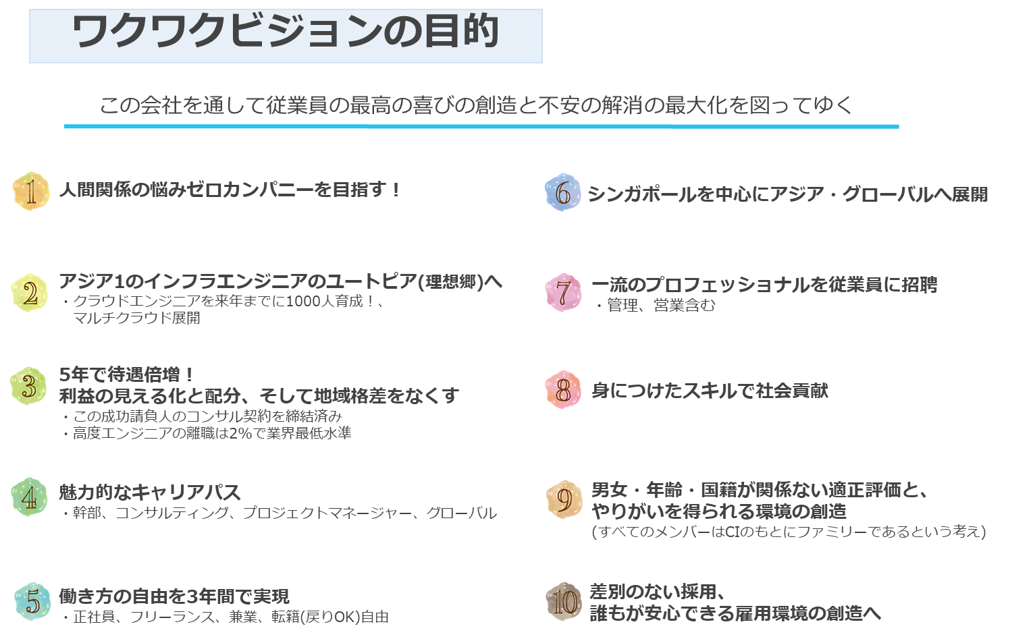
みんなで作ったISF NET 10のビジョン

Slide 10
以上で会社説明は終了となります。 面接日程の前日までに履歴書及び職務経歴書の データを下記メールアドレス宛にご送付ください。 メールアドレス：saiyo@isfnet.com ※履歴書は顔写真の添付をお忘れなきよう お願い申し上げます。 お時間頂きまして、ありがとうございました。

